Slide 1
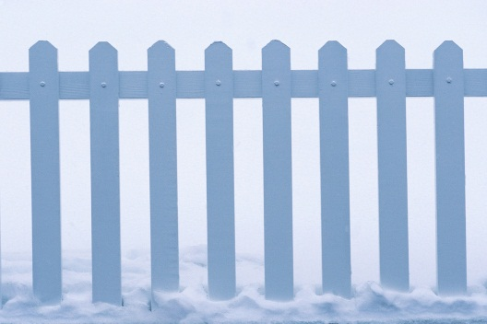
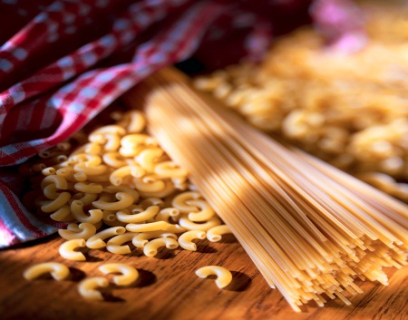


14.1 Úsečky – porovnávání, přenášení
Elektronická učebnice - I. stupeň Základní škola Děčín VI, Na Stráni 879/2 – příspěvková organizace Matematika
Poradíš, jak vyrobit plot, aby byly všechny plaňky
stejně dlouhé??? … A špagety????
… A jak zjistím, kdo nebo co je větší???
Autor: Mgr. Blanka Průšová

Slide 2

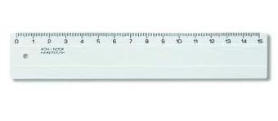
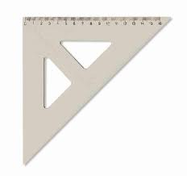
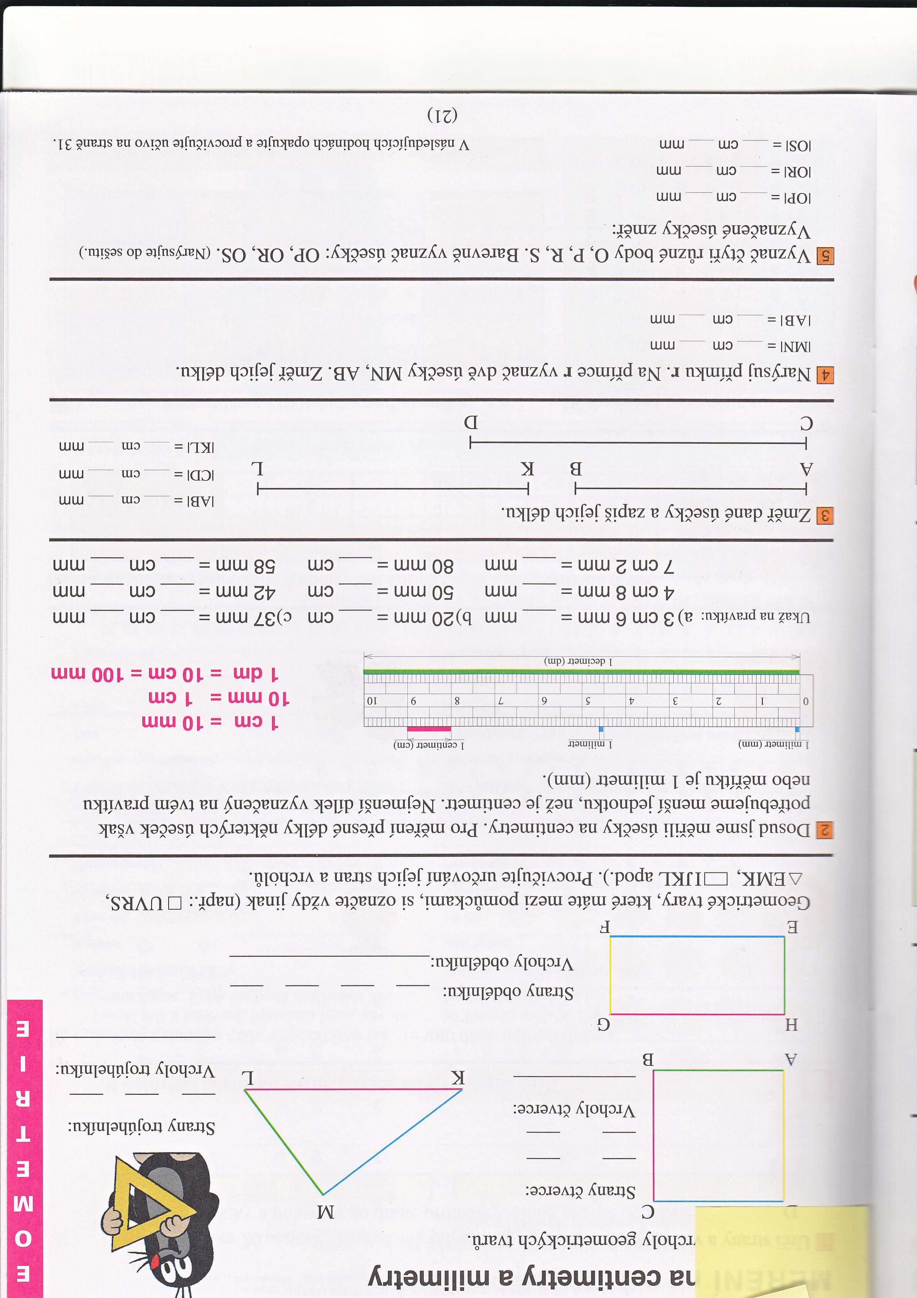
14.2 Co již víme?
Elektronická učebnice - I. stupeň Základní škola Děčín VI, Na Stráni 879/2 – příspěvková organizace Matematika
Elektronická učebnice - I. stupeň Základní škola Děčín VI, Na Stráni 879/2 – příspěvková organizace Matematika
Vím, co je úsečka a umím změřit její délku.
Měříme pravítkem.
Znám jednotky délky.
centimetr…….. cm
milimetr…….. mm
decimetr…….. dm
1 cm = 10 mm
1 dm = 10 cm = 100 mm
Zapisujeme: │ AB │ = 7 cm
Čteme: délka úsečky AB je 7 cm.
Vím, že jednou z možností porovnávání úseček
je jejich změření a porovnání naměřených hodnot.
B
A

Slide 3
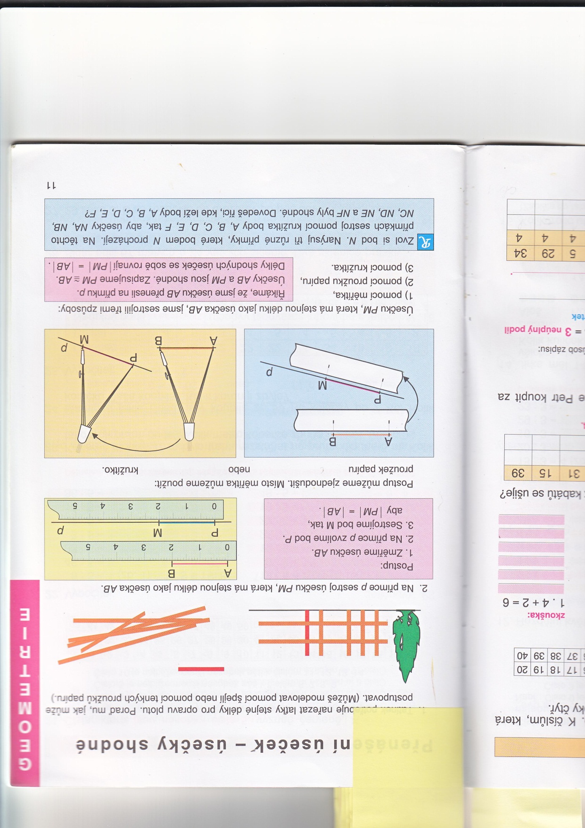
14.3 Jaké si řekneme nové termíny a názvy?
Elektronická učebnice - I. stupeň Základní škola Děčín VI, Na Stráni 879/2 – příspěvková organizace Matematika
Jak na přímce p sestrojím úsečku PM, která má stejnou délku jako úsečka AB?
Změříme úsečku AB.
Na přímce p zvolíme bod P.
Sestrojíme bod M tak, aby PM = AB
Postup můžeme i zjednodušit – místo pravítka můžeme použít:
proužek papíru
kružítko
Říkáme, že jsme úsečku AB přenesli na přímku p.
Úsečky AB a PM jsou shodné.
(Při přemístění na sebe se kryjí.)
Zapisujeme: AB PM
!!! Délky shodných úseček se sobě rovnají !!!
=

Slide 4

14.4 Co si řekneme nového?
Elektronická učebnice - I. stupeň Základní škola Děčín VI, Na Stráni 879/2 – příspěvková organizace Matematika
Jak zjistím, která
z úseček je delší?
Zase můžeš použít proužek papíru, pravítko nebo kružítko.
Pamatuj: Pokud nejsou dvě úsečky shodné, pak říkáme,
že jedna z nich je větší (menší) než druhá.
U
V
Zapisujeme: UV < TS
TS > UV
T
S

Slide 5
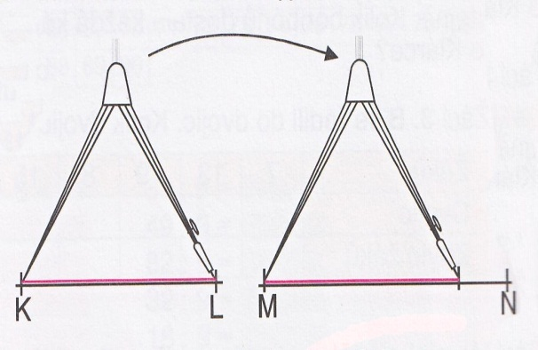

14.5 Procvičení a příklady
Elektronická učebnice - I. stupeň Základní škola Děčín VI, Na Stráni 879/2 – příspěvková organizace Matematika
Narýsuj do sešitu úsečky KL a MN
a pomocí kružítka je porovnej.
Zapiš : MN KL
KL MN
2. Narýsuj úsečku AB, jejíž délka je 8 cm, a úsečku CD tak, aby platilo AB > CD.
3. Narýsuj úsečku KL, jejíž délka je 6 cm, a úsečku MN tak, aby platilo KL < MN.
4. Narýsuj úsečku PR o libovolné délce a úsečku ST tak, aby platilo PR ≅ ST.

Slide 6

14.6 Něco navíc pro šikovné
Elektronická učebnice - I. stupeň Základní škola Děčín VI, Na Stráni 879/2 – příspěvková organizace Matematika
V následujících obrázcích porovnej všechny úsečky
a doplň znaky <, >.
U
T
N
M
F
E
R
S
K
L
C
D
RS ____ US KL____ LN CD ____ DF
RS ____ UT KL ____ NM CD ____ EF

Slide 7


14.7 Line segment
Elektronická učebnice - I. stupeň Základní škola Děčín VI, Na Stráni 879/2 – příspěvková organizace Matematika
měřit
plot
kratší
shorter
A
B
K
L
fence
delší
longer
measure

Slide 8

7.8 Test znalostí
Elektronická učebnice - I. stupeň Základní škola Děčín VI, Na Stráni 879/2 – příspěvková organizace Matematika
1. Velikost úseček nemohu porovnat: a) proužkem papíru b) kružítkem c) počátečním bodem d) pravítkem | 3. Shodné úsečky: a) se sobě nerovnají b) neexistují c) se sobě rovnají d) mají opačný směr
Úsečka AB měří 6 cm. Má-li být úsečka CD s ní shodná, musí měřit: a) 7 cm b) 12 cm c) 60 mm d) 70 mm | 4. Velikost úseček nejpřesněji zjistím: a) pomocí kružítka b) pomocí pravítka c) proužkem papíru d) odhadem
Správné řešení : 1.c, 2.c, 3.c, 4.b

Slide 9
Elektronická učebnice - I. stupeň Základní škola Děčín VI, Na Stráni 879/2 – příspěvková organizace Matematika
14.9 Použité zdroje, citace
BLAŽKOVÁ,R., VAŇUROVÁ,M., Matematika pro 3.ročník základních škol 3.díl 2.vyd. Všeň: Alter, 2004. ISBN 80-85775-77-8
2. Obrázky z databáze Klipart

Slide 10
Elektronická učebnice - I. stupeň Základní škola Děčín VI, Na Stráni 879/2 – příspěvková organizace Matematika
14.10 Anotace
Autor | Mgr. Blanka Průšová
Období | 07 – 12/2012
Ročník | 3. ročník
Klíčová slova | Úsečka, porovnávání úseček, přenášení úseček.
Anotace | Prezentace popisující porovnávání a přenášení úseček.

